Slide 1
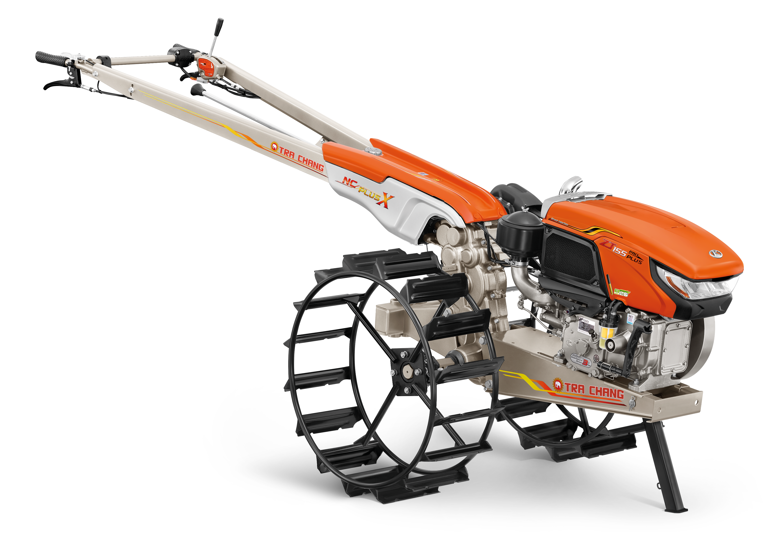
รวมจุดสังเกตรถไถเดินตาม ตราช้าง ของแท้ !!!
ของแท้ !!!

Slide 2


รวมจุดสังเกตรถไถเดินตาม ตราช้าง ของแท้ !!!
01
เครื่องหมายการค้ารูป “ช้างในฟันเฟือง” ช้างหันหน้าไปทางซ้าย และยกเท้าหน้าข้างซ้าย
ฟันเฟืองสีทองสว่าง
รูปช้างสีขาวบนพื้นวงกลมสีแดงสด

Slide 3

รวมจุดสังเกตรถไถเดินตาม ตราช้าง ของแท้ !!!
02
สติ๊กเกอร์เครื่องหมายการค้า
รูปช้างหันหน้าไปทางซ้าย ยกเท้าหน้าซ้าย
ฟันเฟืองสีทองสว่าง
เขียนว่า “TRA CHANG” มีขอบสีขาว และตัวหนังสือสีแดงสด

Slide 4
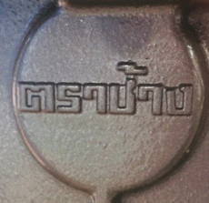
รวมจุดสังเกตรถไถเดินตาม ตราช้าง ของแท้ !!!
03
ชุดเสื้อเกียร์ (Transmission Case)
ต้องปั๊มนูนว่า “ตราช้าง”

Slide 5
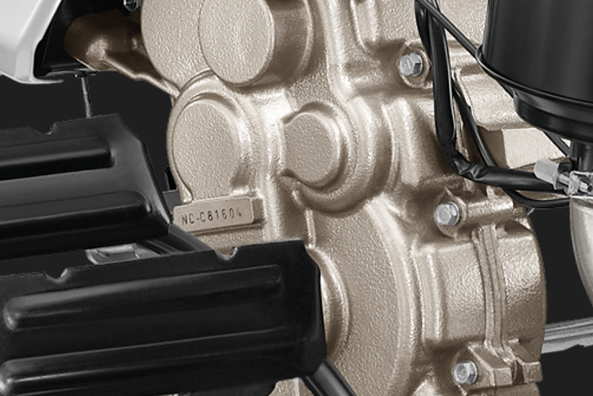

รวมจุดสังเกตรถไถเดินตาม ตราช้าง ของแท้ !!!
04
หมายเลขเฉพาะตัวโครงรถไถ
หมายเลข NC –XXXXXX ตามด้วยตัวอักษรภาษาอังกฤษและหมายเลขโครงรถไถ 5 หลัก
ต้องตอกลึก คมชัด สังเกตเห็นชัดเจน

Slide 6
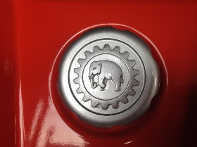
รวมจุดสังเกตรถไถเดินตาม ตราช้าง ของแท้ !!!
05
เครื่องหมายการค้ารูป “ช้างในฟันเฟือง”
บริเวณจุดยึดฝาครอบด้านบนของรถไถเดินตาม
รูปช้างต้องหันหน้าไปด้านซ้าย และยกเท้าหน้าข้างซ้าย

Slide 7

รวมจุดสังเกตรถไถเดินตาม ตราช้าง ของแท้ !!!
06
เครื่องหมายการค้ารูป “ช้างในฟันเฟือง”
บริเวณที่จับคันเปลี่ยนเกียร์ของรถไถเดินตาม ซึ่งรูปช้างต้องหันหน้าไปด้านซ้าย และยกเท้าหน้าข้างซ้าย

